Slide 1
2019.８.27
第19回副首都推進本部会議
資料７
持続可能な府域水道事業の構築に向けた取組み
2019年８月
大阪府市水道検討チーム
大阪府市副首都推進局
大阪府健康医療部
大阪市水道局

Slide 2
目 次
序章（はじめに）
第１章 大阪府域の水道の課題
第２章 課題解決の手法
第３章 具体的取組み

Slide 3
はじめに
大阪は副首都の実現に向けて、都市機能の強化に取り組みつつあるが、生活インフラの重要な基盤である水道事業についても、持続可能な安定経営、地震や災害に強い危機管理などの面から、機能強化の取り組みが求められている。
また、水需要の低下が進む中、今後は効率的な施設更新の必要性に迫られており、現状を放置したままでは、水道料金の大幅値上げが避けられない状況にある。
特に大阪は、施設の利用率が低く、配水管等の経年化が進んでおり、かつ、耐震対策が遅れているなど、水道を安定的に供給し続けるために、取り組むべき課題は多い。
このような中、2017年8月に大阪府市水道検討チームを立ち上げ、大阪府域全体の水道事業の最適化について、住民目線で検討を進めてきたところである。
具体的には、前々回2018年6月（第14回副首都推進本部会議）において、淀川を水源とした９つの浄水場の最適化に焦点を絞り、試算結果を示し、前回2018年12月（第16回副首都推進本部会議）は、資産の大半を占める管路の更新問題を取り上げ、その現状分析や課題への対応策を検討してきたところである。
今回の報告では、これまでの検討経過を振り返りつつ、浄水場や管路などに対する課題解決に向けた、その後の新たな取組みについて示すこととした。

Slide 4
府域水道事業の内容と構成
水道事業は、水源から取水し、浄水場で製造した水道水を市町村の配水場まで送水し、各市町村が配水管を通じて各家庭、ユーザーまで届けている。
用水供給事業は、浄水場で製造した水道水を水道事業者へ卸売りする。
琵琶湖
地下水
お客さま
淀川
取水施設
浄水場
送水管
配水場
配水管
給水管
大阪市
＜水道事業＞
原水～浄水
送水
配 水
給水
大阪市域
大阪広域水道企業団
泉北水道企業団
＜用水供給事業＞
原水～浄水
送水
卸売り（用水供給）
約75％の水を賄う
４２市町村
＜４２の水道事業＞
原水～浄水
配 水
給水
それぞれの
市町村域
原水～浄水
送水
約25％の水は自ら製造

Slide 5
大阪における「水づくり」の構造
府内市町村の水は、左円グラフの通り、約半数を企業団※の水が占め、大阪市以外の水の75%を担っている。
大阪市は全体の37％を占め、市内の需要は全て自らで賄っている。
大阪市は完全な自己水、15市町が全て企業団等の受水、 27市町村が自己水＋企業団等の受水となっている。
◆大阪市の水（完全自己水）
事業体別の給水量の構成比
（2017年度）
水量(左軸)
■企業団の水
大阪市を除く42市町村に水を供給
（大阪市以外の水の75％）
111万㎥/日
自己水率(右軸)
◆15市町（全て受水）
◆27市町村（受水＋自己水）
自己水率0％
給水量＝一日平均給水量
大阪市
・・・大阪市の隣接11市
※以下、「企業団」とは、特に断りのない限り、「大阪広域水道企業団」を指す。
大阪府の水道の現況（2017)をもとに作成

Slide 6
府域水道事業の構成要素別コスト
給水原価（水1トン当たりのコスト）を、公表資料の数値※を使った按分等により、各家庭等に供給されるまでの要素別にコストを分解。
給水原価の総額では、大阪市に比べ42市町村が25円高い。
42市町村の原水~浄水までのコストは規模の小さい浄水場の数が多いため割高。
（大阪市：34円、42市町村：自己水83円、企業団受水分75円）
また、４２市町村では、自己水以外に企業団から受水しているが、企業団は浄水場での水づくりコストは安いものの、府内全域に広がる構成団体への送水管の延長が長いため送水コストが高い。
※決算状況調査(2017)等
128
自己水 83円
自己水
10円
153
企業団受水 75円
61円＋利益
61
※配水は行っていない

Slide 7
府内水道料金の状況
2017年度の水道料金の府内平均は2,853円/月で、人口規模の大きい市町村の方が水道料金は低く抑えられている。
最も安い大阪市（2,073円/月）と最も高い能勢町（4,806円/月）の料金格差は2.3倍。
（円／月）
全国平均
3,496円
大阪平均
2,853円
0
政令市
20万人以上
10～20万人未満
5～10万人未満
5万人未満
出典：総務省 決算状況調査（2018）（家庭用・口径20㎜で１か月20㎥使用時）、大阪広域水道企業団ＨＰ

Slide 8
第１章 大阪府域の水道の課題

Slide 9
府域水道の持続に向けた課題の概要
主な課題 | 大阪府域の状況・課題
１．給水人口の減少による水需要と収益の減少 | 府域の将来人口の減少により、水需要や収益は減少していく 比較的事業規模の小さい市町村ほど人口減少（水需要の減少）が顕著
２．施設の耐震化の遅れ | 基幹管路の耐震適合率は約46％と耐震化が不十分 耐震化には多額の事業費がかかる
３．技術継承の問題 | 技術職員では50歳以上が35％いるのに対し、20歳代は10％未満に留まる 小規模団体で技術職員が少なく水道技術の継承が課題
４．小規模の水道事業者が多く、経営が非効率 | 小規模な事業者であっても市町村ごとに個別に水道事業を実施しており、経営が非効率
府域水道の最適化により
これらの課題に対応
※水需要と収益の減少という共通の課題がある一方、「施設の耐震化」「技術継承の問題」
「水道料金」といった課題については、市町村によって大きな差がある。

Slide 10
大阪府域の給水人口と水需要の減少
大阪の人口は、2045年には2015年比で150万人（▲17％）減少すると推計。
一人当たり水需要が変化しないと仮定しても、人口減に伴う水需要の減が予想される。
一人当たり水需要（㎥）
人口と水需要の推移（実績と推計）
㎥
実績値 ← → 推計値
大阪府の人口（左軸）
ピーク
ピーク
1日平均給水量 （万㎥／日）
人口 （万人）
一人当たりの水需要はピーク時から3割減
大阪府域の水需要（右軸）
大阪の人口実績は1980年代に850万人を超えて安定的に推移し、2010年の887万人をピークに漸減。
一方、水道給水量は節水機器の普及や環境意識の高まりなどにより、1990年の385万㎥／日のピークに対して、2015年には2割減の302万㎥／日。
？
大阪府の人口：国立社会保障・人口問題研究所の推計人口（2015年以降）

Slide 11
府域の水需要と浄水場の施設能力の乖離
府域全体の浄水施設の稼働率は現在61％であり、予備力を考慮したとしても能力が余っている状態。（全国水道事業の平均稼働率67%（2016））
2045年度には水需要が約15%減少していく見込みであり、その場合は水量あたりのコストが上昇するため、浄水場の更新時に合わせダウンサイジングや統廃合を行なう必要がある。
単位：万㎥/日
単位：万㎥/日
稼働率
６1％
328
539
需要に見合った
ダウンサイジングが必要
約15％減少
稼働率
向 上
278
278
＋α(予備力）
大阪市 大阪広域水道企業団 市町村自己水ほか
出典：「大阪府の水道の現況（2017）」・水道統計（2016）

Slide 12
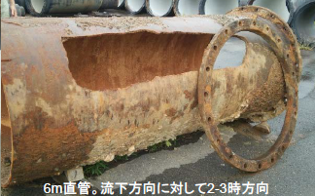
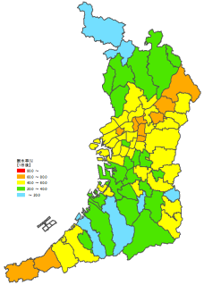
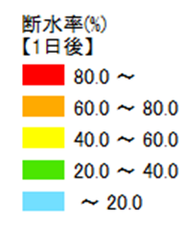
地震による水道施設への被害
昨年6月の大阪北部地震は、府北部エリアで最大約9.4万世帯が断減水。
南海トラフ地震の発生確率は今後30年で70~80％と試算されており、水道施設の耐震化は急務。
◆大阪北部地震
◆南海トラフ巨大地震※【2013年大阪府予測】
※南海トラフ地震のうち、想定される最大規模（Ｍ9.0～9.1）の地震
≪口径900mm≫
≪水道被害≫
高槻市 | 最大19．4万人（8.6万戸）
箕面市 | 最大2万人 （0.8万戸）
吹田市 | 30戸
≪大阪府域断水率≫
≪水道被害≫
断水 人口 | 約400万人
初期 断水率※ | 45.2 ％
≪断水の推移≫
地震１日後に断減水解消
※発災１日後
出典元：2018.7.23_土木工学地震工学委員会
「大阪北部の地震におけるライフラインの被害」
（神戸大学鍬田准教授資料より抜粋）
出典元：内閣府公表資料（2018.7.5）
◆東日本大震災
≪断水の推移≫
≪口径2400mm≫
≪水道被害≫
総断水戸数 | 256．7万戸 （19都道県〕
断水率 | 14.8％ ※宮城、福島、茨城 では60%以上
 | 断水率
被災１日後 | 45.2%
被災１週間後 | 40.6%
被災1か月後 | 14.3%
被災約40日後 | 1.1%
≪断水の推移≫
地震後１週間 | 57%復旧
地震後３週間 | 90%復旧
最長断水期間は7カ月
出典元：第５回南海トラフ巨大地震災害対策等
検討部会（2014.1.24）「資料-1」
出典元：「平成23年（2011年）東日本大震災
水道被害等現地調査団報告書（厚生労働省及び日本水道協会）」
出典元：「東日本大震災 水道施設被害状況
調査 最終報告書（厚生労働省とりまとめ〕」

Slide 13
耐震化の状況（基幹管路）
大阪の基幹管路の耐震適合率は、主要府県の中ではやや遅れている。
府内市町村管の耐震適合率には１％から90％まで大きな差がある。
全国主要都府県
大阪府内
基幹管路延長(左軸)
耐震適合率(右軸)
km
（左軸）
（右軸）
km
耐震適合率
全国平均39.3%
耐震適合率
大阪府平均46.3%
出典）主要府県・・・厚労省 水道事業における耐震化の状況（平成29年度）
大阪府内・・・大阪府の水道の現況（平成29年度）
※ 右のグラフは左から耐震適合率が低い順で並んでいる
耐震適合率とは・・・ レベル２地震動において、地盤によって
は管路の破損や継手の離脱等の被害が軽微な管の率

Slide 14
管路の耐震適合率と耐震化のための事業費(用水供給事業除く)
府内水道事業の管路全体のうち耐震適合性のある管路（＝耐震適合率）は36.8％と低い。
また、約110年に一回のペースで更新（＝管路更新率）しており、管路の耐震化は進んでいない。
管路耐震適合率
管路更新率（5年平均）
大阪府平均 36.8% →
大阪府平均0.89% →
すべてを耐震適合性のある管路へ更新するには約1.8兆円もの膨大な事業費が必要
更新事業費
約2.9兆円
50％
65％
約1.8兆円
出典：（耐震適合率）大阪府の水道の現況（2017年）
（管路更新率）市町村経営比較分析表（2013～2017年の平均）
※四條畷市、太子町、千早赤阪村は、2013～2016年の平均）
（更新事業費）大阪府の水道の現況（2017年）、水道統計（2016年）
算出方法:第16回副首都推進本部会議 資料4-1 P13,33

Slide 15
技術継承
(人)
技術職員は、水道施設の整備・更新や維持管理を担う専門家。
技術職員の不足により、適切な経営計画／耐震化計画の策定・実施ができない可能性がある。
技術職員の数
20万人以上
10～20万人未満
5～10万人未満
5万人未満
出典：大阪府の水道の現況（2017年）
大阪府内水道事業の年齢構成
職員の年齢
←50歳以上が38.1％。（技術職のみ：34.9％）
出典：大阪府の水道の現況（2017年）

Slide 16
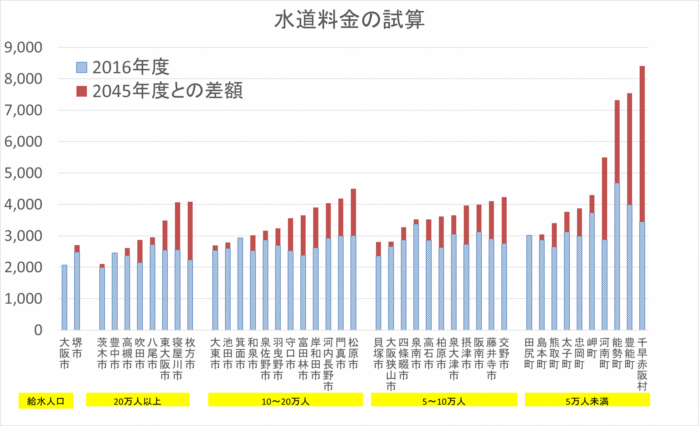
2045年度の水道料金の見込み（府による試算）
管路更新を60年に一度のペースに引き上げ ⇒ 団体によっては料金が大幅に上昇
（一般的な家庭で20m³使用した場合）
府内の各市町村の将来の水道料金を比較できるように、大阪府において簡便な条件を一律に設定し試算。
＜主たる条件＞
✓ 給水人口は、大阪府の将来推計人口（2018年8月大阪府政策企画部企画室計画課）を 国立社会保障・人口問題研究所の
市町村別予測にて補正
✓ 水道料金収入の見通しは、推定人口から推計される水量と2016年度の供給単価から算出
✓ 将来の水道料金は、2045年度時点で赤字回避に必要な収入上昇率を2016年度の水道料金に乗じて算出
✓ 管路の更新率を1.67％に設定（60年に1度のペース） ※市町村実績が1.67%以上の場合は、その更新率を採用
✓ 個別の浄水場や配水場等の更新費用は見込まず、2016年度の決算値を2045年度まで見込む
※なお、 2045年までの計画があり、管路の更新率が1.67%（60年で全ての水道管を更新） 以上の場合は、市町村計画をもとに
2045年度時点で赤字回避に必要な収入上昇率を2016年度の水道料金に乗じて算出

Slide 17
第２章 課題解決の手法

Slide 18
課題解決のための３つの手法
給水人口の減少による水需要と収益の減少という府域全体の共通課題がある一方で、「施設の耐震化」「技術継承の問題」「水道料金」といった課題については、市町村間に差が見られるため、各事業者はそれぞれの状況を踏まえ、効果的な方策を着実に実施していくことが強く求められている。
そのためには、「広域化」による施設の最適化や、「官民連携」による民間の専門性やノウハウの導入により、経営の効率化につなげ、水道の基盤強化を図ることが効果的である。
また、水道の現状や課題はもちろんのこと、将来見通しや対応策・選択肢等について、積極的に情報を公開・発信し、住民の理解を得ることも重要である。
「３つの手法」
〇広域化 〇官民連携 〇住民理解
＊改正水道法においても関連規定が新設されている（次頁）

Slide 19
改正水道法の概要（2019年10月1日施行予定）
課題 等
改正法の内容
広 域 化
国内の水道広域化の阻害要因としては、料金や財政状況、施設整備水準の事業体間格差が課題となっている。
事業体自身が広域化検討の契機を捉えられない状況にあることから、広域化の足掛かりを与える推進役として都道府県の積極的な関与が望まれる。
※ 現行法では、広域的な連携に対する都道
府県の責務の規定はない。
都道府県に対し広域的な連携の推進役としての責務を規定。(２条の２)
都道府県は、水道基盤を強化するため、必要があると認めるときは、水道基盤強化計画を定めることが可能。 (５条の３)
※ 現行法では、地方公共団体の要請により、水道の
広域的な整備に関する基本計画を定めることがで
きるとされている。
都道府県は、広域連携を推進するため、関係市町村等を構成員とする協議会（広域的連携推進協議会）を組織することが可能。
(５条の４)
官 民 連 携
現行法では、施設の運営権を民間事業者に設定するためには、地方公共団体が水道事業の認可を返上した上で、民間事業者が新たに認可を受けることが必要。
地方公共団体から、不測のリスク発生時には地方公共団体が責任を負えるよう、水道事業の認可を残したまま、運営権の設定を可能として欲しいとの要望。
地方公共団体が、水道事業者等としての位置付けを維持しつつ、水道施設の運営権を民間事業者に設定できる方式を創設。（24条の４）
地方公共団体に事業認可が残り、水道事業者として、全体方針の決定・全体管理の業務について最低限実施する必要あり。
一方、運営会社の業務範囲は、実施契約によって個別具体的に定められる。
住民理解
水道事業の経営状況は今後も厳しい見込みだが、十分な更新費用を見込んでいない事業者が多く、このままでは、将来急激な料金引き上げを招くおそれ。
水道事業者は、施設の計画的な更新及び更新費用を含む収支の見通しを作成し公表する旨の努力義務を規定。（22条の４）

Slide 20
広域化及び官民連携の具体的な手法
市町村の区域を超える広域化や民間ノウハウを活用する官民連携には、様々な手法があり、各水道事業者の経営状況や地域の実情に応じた最適な手法を選択していくことが考えられる。
広域化
広域化手法 |  | 内容
事業統合 |  | 経営主体も事業も一つに統合（組織・料金体系が一体化）
経営の一体化 |  | 経営主体は同一だが、事業は別形態（組織は一体化、料金体系は別）
業務の 共同化 | 管理の一体化 | 維持管理、総務系事務等の共同実施・共同委託
 | 施設の共同化 | 水道施設の共同設置・共用、緊急連絡管の接続
その他 |  | 災害時相互応援体制の整備、資材の共同整備
※広域化手法の類型には、垂直型（用水供給事業と末端水道事業）と水平型（複数の水道事業）がある。
官民連携
官民連携手法 | 内容
コンセッション方式 | 民間事業者が料金を徴収し、水道施設を運営する方式
PFI | 民間事業者の資金とノウハウを活用して包括的に実施する方式
DBO | 水道事業者が資金調達し、施設の設計・建設・運転管理等を包括的に委託
第三者委託 | 水道の管理に関する技術的業務について、水道法上の責任を含め委託
一般的な業務委託 | 個別委託、複数の業務を一括して委託する包括委託

Slide 21
第３章 具体的取組み
【３つの手法】
【具体的取組み】
広域化
1
オール大阪での検討（あり方協議会）
2
淀川系浄水場の最適配置
官民連携
3
大阪市によるPFI管路更新事業とその水平展開
4
大阪市による水平連携、
企業団による連携等
住民理解
5
住民理解につながる
情報の公開・発信

Slide 22
1
オール大阪での検討
（あり方協議会）

Slide 23
オール大阪での検討
「府域一水道に向けた水道のあり方協議会」（2018年8月～）
・副首都本部会議での議論を受け、府・全水道（用水供給）事業者が参画して設置。
→「一元化」「淀川系最適配置」を中心に議論・検討を実施中。
【 体 制 】
総会
【府・全水道（用水供給）事業者】
事務局：府環境衛生課
一元化専門部会（幹事会）
府域水道事業の最適化等を検討
４ブロック代表市、
大阪市、堺市、豊中市、
大阪広域水道企業団
淀川系浄水場最適配置専門部会
淀川を水源とする浄水場の
最適配置案に関する検討
大阪市、吹田市、枚方市、守口市、
大阪広域水道企業団
北大阪
ブロック
東部大阪
ブロック
河南
ブロック
阪南
ブロック

Slide 24
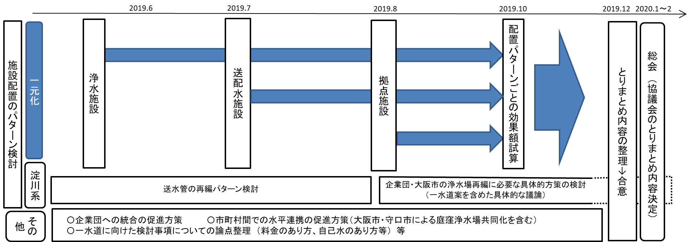
「府域一水道に向けた水道のあり方協議会」の進め方
【目標】 今年度中に以下内容についての“とりまとめ”を行う。
【内容（現時点での案）】
１）意義・メリット ： 「意義」「メリット」「財政シミュレーション」「早期着手の重要性」
２）課題と取組み：
「一水道の具体的イメージ」「想定される課題」「前段階での取組み」
３）今後の議論・検討事項（論点整理）：
「施設再配置等の具体策」＝淀川系浄水場の最適化、送配水施設の統廃合
「諸課題のクリア方策」＝料金のあり方、自己水のあり方 等
４）当面の取組み：
「企業団への統合促進策」「市町村間の水平連携の促進策」「今後の進め方の整理」

Slide 25
2
淀川系浄水場の最適配置

Slide 26
淀川を水源とする９つの浄水場
大阪市、吹田市、守口市、枚方市は、自らの市域のために浄水場を保有し、大阪広域水道企業団は、大阪市を除く府域のために淀川を水源とした浄水場を保有している。
各浄水場は淀川の府域上流から下流23ｋｍの間にある取水口から取水している。
琵琶湖
数値は浄水場の施設能力（日量）
33万㎥
三島・万博
浄水場
（企業団）
吹田市
12万㎥
中宮
浄水場
（枚方市）
枚方市
淀川
泉浄水所
（吹田市）
180万㎥
庭窪
浄水場
（企業団）
寝屋川市
5万㎥
118万㎥
20万㎥
村野浄水場
（企業団）
6万㎥
45万㎥
柴島浄水場
（大阪市）
守口市
浄水場
庭窪
浄水場
（大阪市）
80万㎥
豊野浄水場
（大阪市）
大阪湾
守口市
大阪市
出典：大阪府の水道の現況（2016)等

Slide 27
淀川系の浄水場の最適配置の考え方
府域全体で供給能力が過剰となる中、府域供給量の9割を占める淀川を水源とした９つの浄水場の最適化に焦点を絞り、以下の基本的な考え方に基づき、試算結果を示すこととした。
【基本姿勢】大阪市・企業団・受水市町村の行政区域の概念を離れる
【 コ ス ト】コストの安い浄水場の有効活用
浄水場ダウンサイジングにより将来更新コストを低減
小規模な浄水場や隣接する浄水場同士の統合・一体化
【危機管理】浄水場の耐震化とバックアップ機能の強化
（施設能力の平準化、送水ルートの二重化等）

Slide 28
淀川系浄水場の最適配置案
概要
  浄水場の統廃合・一体運用により浄水場数を９から6に削減。
  施設能力均等化により、1浄水場停止時もバックアップ水量を確保しつつ、全体の施設能力を削減。
  これにより、更新事業費を削減しつつ、バックアップを強化。
【凡例】
施設能力
ダウンサイ
ジング対象
（万㎥/日）
９浄水場の施設能力
500万㎥/日
大阪市
大阪広域水道企業団
淀川系3市
現行ダウンサイジング計画は、現施設能力の69％まで削減する計画
現行計画
156
180
118
344
[69%]
80
淀川系５事業 の総費用^{注１} | ９浄水場の 総更新 事業費^{注２}
989億円/年 | 4,451億円
柴島
豊野
市庭窪
企庭窪
村野
三島
泉
(吹田市)
守口
中宮
(枚方市)
施設能力▲13％
最適化モデル
199
淀川系５事業 の総費用^{注１} | ６浄水場の 総更新 事業費^{注２}
▲25億円 ▲３％ 964億円/年 | ▲645億円 ▲14％ 3,806億円
36
301
[60%]
70
庭窪と
一体化
※
配水場化
新庭窪
（市・企・守口）
柴島
豊野
新庭窪
(市・企・守口)
村野
三島
泉
(吹田市)
守口
中宮
(枚方市)
注１：更新事業費を法定耐用年数により減価償却費に置き換えたうえで総費用を算出（他の費用は変更なし）。
注２：管路整備費用は含まれていない。ただし浄水場の配水場化に伴う送水設備費用は含む。
※柴島・上系の廃止予定面積14.8ha のうち約2.5haを存続(約12.3haを廃止）
この案については「府域一水道に向けた水道のあり方協議会」の総会（2018年12月）において、実現可能性を一定確認済み。

Slide 29
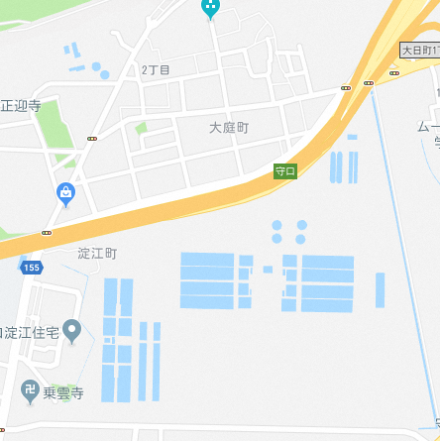
淀川系浄水場の最適配置案を踏まえた具体的な取組み
（大阪市と守口市による浄水場共同化の検討）
老朽化した守口市浄水場について、浄水処理施設の更新を行わず配水場化し、隣接する大阪市庭窪浄水場を守口市と共同化する方向で、今年中に両市で協定を締結する予定。
事業スキーム
守口市浄水場
（施設能力約6万㎥/日）
庭窪浄水場の施設は、両市で共同所有し、取水から浄水処理までを行う。
送水管(約700m)を新設し、庭窪浄水場から【新】守口市配水場へ送水する。
運転・維持管理等は大阪市が代表して行う。
2号配水池
➡配水場化
4号配水池
φ800
今後のスケジュール
送水管新設
Φ700×700m
2024年度の共同化開始を前提として、共同化後の運用ルール設定や効果額を算出し、今年中に両市で協定を締結する予定。
送水ポンプ場
想定メリット
単独更新から共同化への変更により事業費および維持管理経費の削減。
大規模かつ一部耐震化施設での浄水処理により危機管理能力向上。
大阪市庭窪浄水場
(施設能力80万㎥/日）
➡両市で浄水処理

Slide 30
3
大阪市によるPFI管路更新事業とその水平展開
4
大阪市による水平連携、企業団による連携等

Slide 31
大阪市によるPFI管路更新促進事業の検討
水道法改正後の公共施設等運営権制度を活用し、民間事業者に管路更新業務全般（施工計画の策定から設計、発注、施工、施工監理まで）を任せることで、管路耐震化を推進する。
対象範囲
（１）業務範囲
（お客さま）
水質試験所
導水管
送水管
（淀川）
取水施設
浄水場
配水場
配水管（既設）
給水管
（２）事業期間、事業量
15年間で総事業量約1,800kmの管路の更新（管路全体約5,200km）
（３）目標
KPI
2017年度
2027年度
2037年度
(Key Performance Indicator)
＜重要業績評価指標＞
基幹管路の耐震適合率[%]
67
96
100
南海トラフ巨大地震の発生直後に必要水量を供給可能
上町断層帯地震の発生直後に必要水量を供給可能
（４）コスト削減効果（想定）
更新事業費（約3,400億円）の１０％など

Slide 32
PFI管路更新促進事業の工程
大阪市は求める成果・達成水準等、業務指標を盛り込んだ「実施方針」と「要求水準書」を公表し、実施方針条例案を議会に提出 ➡ 市会の議決を経て決定（PFI法第18条）
民間事業者は、市の実施方針・要求水準書に基づく「事業計画書」を提案し、公募等の競争方式で優先交渉権者として選定 ➡ 市会の議決を経て決定（PFI法第19条第4項）
2018年度
2019年度
2020年度～（実施方針条例可決後２～３年）
PFI法
第18条
PFI法
第19条第4項
改正水道法成立
大阪市としての導入方針決定
実施方針条例案の提出（議決）
優先交渉権者への運営権設定（議決）
国による許可等
実施契約書締結
12月
運営権実施に向けた準備
アドバイザリー契約等
事業開始
導入可能性調査
マーケットサウンディング
運営権等スキームの詳細検討
・実施方針（案）の作成
・要求水準書（案）の作成
・VFM評価
・デューディリジェンス（資産等）
実施準備、ＰＦＩ事業検討会議、市会等の審議
【2019年度予算】
新たな官民連携手法(運営権制度）にかかるアドバイザリー業務委託
・公募手続の準備、実施
・実施契約書案作成
・運営権設定許可
取得に係る国協議
・システム改修 など
施行日は、公布日
から一年以内の日
32

Slide 33
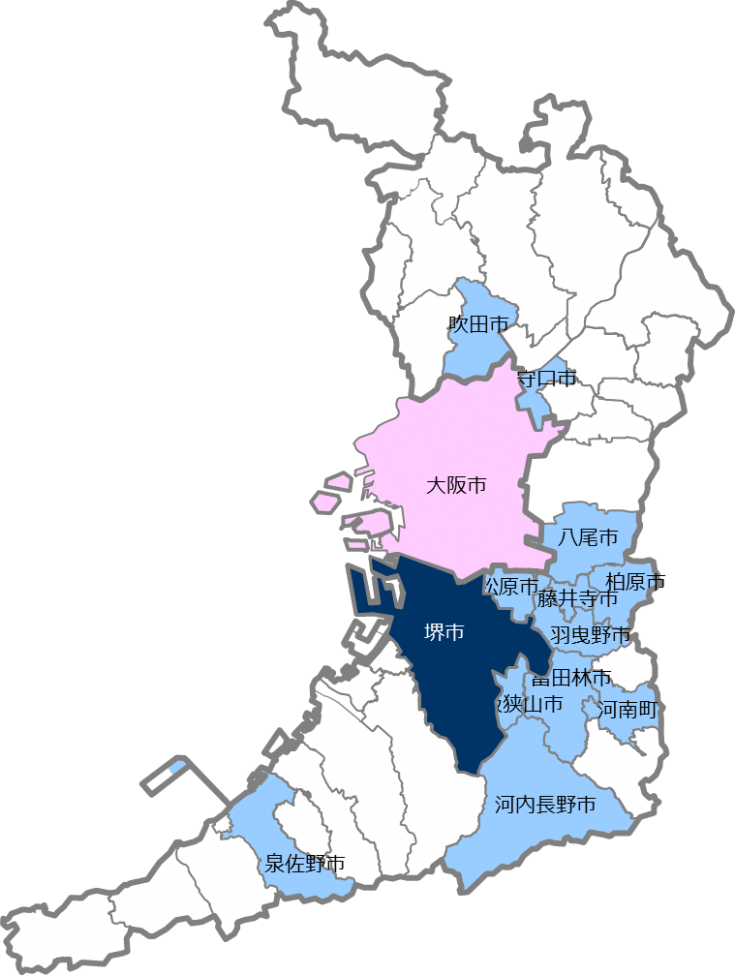
大阪市による水平連携の拡大の検討
大阪市では、府内12市町との技術連携を実施。
今後、大阪市と堺市で包括連携協定を締結し、PFI管路更新事業の促進策等を検討予定。
これら連携による取組みを府域へ展開し府域の基盤強化を行う。
2019年3月
締結
堺市との包括連携協定（予定）
連携テーマ
・大阪市のPFI管路更新事業の堺市での導入検討
・CPS/IoTを活用した基盤強化
（スマートメータの共通仕様化 など）
水平連携の拡大に向けた取組み予定
行政によるアプローチ
  技術支援の専任組織を設置し、支援ニーズ拡大に対応
  連携事業体への派遣による人的支援
  計画段階から事業実施までの一体的支援
  複数の関連業務や部門全体に対する包括的支援
官民によるアプローチ
  管路耐震化対策の広域的促進
※上記以外に、兵庫、京都、奈良の10都市とも連携協定を締結している。

Slide 34
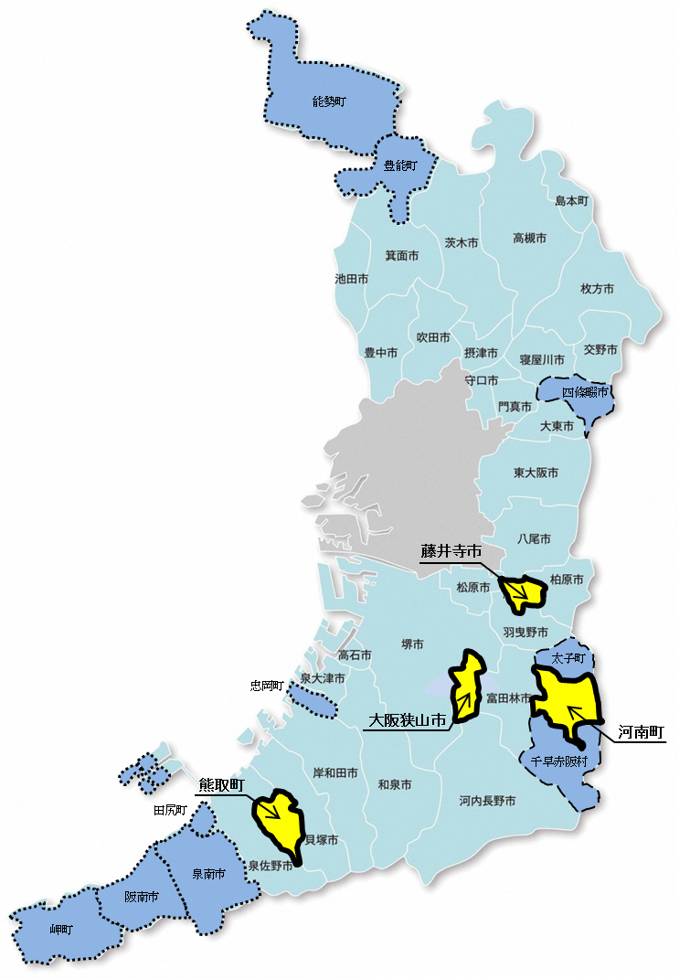
大阪広域水道企業団と他の水道事業者との連携事例と広域化の取組み
業務の共同化と技術連携の取組み
統合に向けた動き
市町村水道水質管理
・市町村水道水質共同検査の運営
府内水道事業体の自己水源や浄水処理工程、水道水の水質検査及び水処理薬品の検査を実施。
・河南水質管理ステーションの運営
河南地区の10市町村と連携し、水質検査及び水質管理全般を共同で実施する拠点を設置運営。
・長期・短期派遣研修
浄水処理技術や分析機器の取り扱い方法の習得、また、企業団での水質検査の実務に携わることで知識と技術の向上を図る。
・水質相談・水質調査
水質や浄水処理に関する問い合わせや、異物調査依頼などに対応。
市町村水道事業の個別業務の受託
府域水道事業への技術支援として、企業団が市町村水道事業の一部業務（設計・工事）を受託。（2017年度までの実績：4件）
災害用備蓄水共同製作の実施
企業団が毎年製作する災害用備蓄水と合わせて、希望する構成団体の災害用備蓄水を共同製作。
市町村との合同研修等の実施
・2017年度は年間33回実施し、市町村等から延べ493人が参加。
・企業団技術研究発表会では、市町村等から聴講者として71人、発表者として４人が参加。
・企業団セミナー「水道事業の基盤強化と広域化の効果」を開催。（市町村50人）
企業団との統合に向けた覚書締結市町及び統合済み、統合予定市町村
覚書締結市町
市町名
行政区域内人口
藤井寺市
64,971人
大阪狭山市
57,876人
熊取町
44,190人
河南町
15,978人
（参考）
2017年度に統合した団体
四條畷市
55,664
太子町
13,538
千早赤阪村
5,193
2019年度に統合した団体
泉南市
61,805
阪南市
53,358
豊能町
19,325
忠岡町
17,045
田尻町
8,446
岬町
15,695
能勢町
※
9,817
※能勢町は2024年度に統合
（出典） 大阪府の水道の現況（2016年）

Slide 35
5
住民理解につながる情報の公開・発信

Slide 36
府による情報発信
（例／守口市の概要版）
府ＨＰに以下の情報を掲載
・全市町村についての「団体別の経営や施設の耐震化等の現状と課題」
（2019年3月）
<掲載項目>
・老朽化、耐震化の状況
・施設利用率 ・更新計画
・経営状況 ・収支の見通し
・水道料金の試算 等
・団体別の情報のうち主要なものを整理 （2019年5月）
<掲載項目>
・給水人口と料金収入の見通し
・老朽化や耐震化の状況
・水道料金の見込み 等

Slide 37
水道事業者による情報の公開・発信
水道事業者については、 「施設の計画的な更新及び更新費用を含む収支の見通しを作成し公表する旨の努力義務」が課された。（改正水道法22条の４）
例えば、管路更新については、収益と相関させると、現況、以下のとおり分類できる。各水道事業者においては、それぞれの状況を踏まえ、将来の見通しや団体としての対応策・選択肢等について住民に積極的に情報を公開・発信し、理解を得ていくことが求められる。
＜収益力と管路更新率に基づく４パターンの現状と今後の対応策＞
収益力が低いが、更新率は高い
収益力も更新率も継続的に高い
A
対応策
B
対応策
効率のよい管路更新
近隣事業者への水平展開等
収益力も更新率も継続的に低い
収益力は高いが、更新率が低い
C
対応策
D
対応策
収益力と投資財源が生み出せない
経営構造の見直し
収益を投資に回せていない
実態の改善

Slide 38
～今後の具体的取組み～
今後の具体的取組み
広域化
1
オール大阪での議論（あり方協議会）
「一水道化のメリット（財政シミュレーション等）」「施設再配置等の具体策」「垂直統合・水平連携の促進策」等 → 今年度中にとりまとめ
2
淀川系浄水場の最適配置
大阪市庭窪と守口市の浄水場共同化の推進
→両市で協定締結を目指す(2019.12)
3
大阪市によるPFI管路更新事業とその水平展開
官民連携
大阪市による水平連携、企業団による連携等
4
大阪市でPFI事業の条例提出（2020.2）
他都市への水平展開
大阪広域水道企業団による垂直統合の拡大
住民理解
5
住民理解につながる情報の公開・発信
・水道事業者による情報の公開・発信の充実・強化
・府による発信の継続

Slide 39
持続可能な府域水道構築への道筋
Step1
市町村での取組み
Step２
広域化
官民連携
Step３
府域一水道化
・あり方協議会
・淀川系浄水場最適化
・PFI管路更新事業
・水平連携、垂直統合
・経営改善、改革
・将来見通し等の公表
住民理解のもと今後の取組みを進める
料金上昇の抑制、施設の更新・耐震化の前倒し
確実な技術継承、施設の効率的運用・長寿命化
危機管理能力等の向上による被害軽減、災害時の早期復旧
国際協力や水ビジネスの展開

Slide 40
参考資料

Slide 41
「大阪の水道のあり方」検討体制
「府域一水道に向けた水道のあり方協議会」
〇大阪府
〇水道事業者
・大阪市他３３市町
・大阪広域水道企業団（泉南市他８市町村）
〇用水供給事業者
・大阪広域水道企業団
【構成団体：大阪市以外の全市町村】
・泉北水道企業団
【構成団体：泉大津市・和泉市・高石市】
市 町 村
副首都本部会議
（大阪府市）

Slide 42
大阪市・堺市の事業規模等の比較（平成29年度決算）
数値：総務省決算状況調査
※金額は税抜、料金は税込
項目 | 大阪市（A） |  |  | 堺市（B） |  |  | Ａ／Ｂ
給水量 | 4億500万㎥ （111万㎥／日） |  |  | 9,600万㎥ （26万㎥／日） |  |  | 4.3倍
給水人口 | 271万7千人 |  |  | 84万0千人 |  |  | 3.2倍
給水収益 | 598億円 |  |  | 145億円 |  |  | 4.1倍
経常利益 | 155億円 |  |  | 14億円 |  |  | 11.0倍
20㎥/月料金（税込、口径20㎜） | 2,073円 |  |  | 2,484円 |  |  | 0.8倍 (B/A=1.2倍)
給水原価 | 128円/㎥ |  |  | 157円/㎥ |  |  | 0.8倍
総資産 | 4,607億円 |  |  | 1,219億円 |  |  | 3.8倍
職員数（年度末） | 1,343人 |  |  | 227人 |  |  | 5.9倍
 | 事務426人 | 技術 422人 | 技能 495人 | 事務 86人 | 技術 141人 | 技能 0人 | ー
数値：「平成29年度大阪府の水道の現況」
項目 |  | 内容 | 大阪市（A） | 堺市（B） | Ａ／Ｂ
管 路 | 管路延長（km） | － | 5,229 | 2,416 | 2.2倍
 | 法定耐用年数超過管路（%） | 40年を超えている管路延長／管路延長 | 46.5 | 18.4 | 2.5倍
 | 基幹管路の耐震適合率（%） | 耐震適合管延長／基幹管路延長 | 67.0 | 33.4 | 2.0倍
 | 耐震管率（%） | 耐震管延長／管路延長 | 28.6 | 25.2 | 1.1倍

Slide 43
過去の府市水道の統合協議の経過
【フェーズ１】
大阪府と
大阪市による
水道事業の
統合協議
2008年２月 | 水道事業統合について橋下知事から平松市長に申し入れ
2009年９月 | 「コンセッション型の指定管理者制度」で府市が合意
2010年１月 | 府下42市町村の首長会議で、府市合意の指定管理者制度を選択しないことを決定
2011年４月 | 大阪広域水道企業団による用水供給事業開始（府の用水供給事業は廃止）
【フェーズ２】
広域水道企業団と大阪市による
水道事業の
統合協議
2012年１月 | 企業団首長会議で、橋下市長が統合協議開始を申し入れ
2013年４月 | 43市町村首長会議(大阪市長を含む)で、統合案を承認
2013年５月 | 大阪市会において、統合関連議案を否決（市民にメリットがない等の指摘・意見）
2013年６月 | 統合協議を一旦中止
【フェーズ１】 府市統合協議のスキーム
【フェーズ２】 企業団統合協議のスキーム
Before after
大阪府
泉北水道企業団
泉北水道企業団
取水
導水
浄水
大阪広域
水道企業団
大阪広域
水道企業団
用水供給料金の決定権
府営水道は廃止
資産の所有
送水
コンセッション契約・
指定管理者の指定
大阪市水道局
用水の供給
○○市水道
○○市水道
○○町水道
○○町水道
○○市水道
○○市水道
○○町水道
○○町水道
大阪市水道局
配水
給水
用水供給事業認可
府内42
市町村
用水供給料金
･･･
･･･
指定管理者
42市町村
42市町村

